Slide 1

Základní principy
Společensky odpovědného podnikání
a
sociálního začleňování
Brno, Jihomoravský kraj,
červen - 2017
Ing. Milan Venclík
předseda představenstva

Slide 2
Co je sociální podnikání
Jedná se o podnikatelskou činnost, se všemi atributy podnikání s rozsáhlým sociálním rozměrem!!!
Tzn:
Dosažení zisku, finanční plány, marketinkové plány, kapitálové financování, trestně právní odpovědnost – insolvence.
Umění práce s cílovými skupinami!!!
Nutnost dlouhodobé samostatné udržitelnosti!!!!

Slide 3
Co není sociální podnikání
Sociální služby
Závislost na standardních dotačních titulech
Filantropie
Nezisková činnost
Dobrovolná činnost

Slide 4
Základní principy sociálního podnikání
Základní atributy sociálního podnikání:
Zaměstnávání definovaných společensky znevýhodněných skupin. (30 – 100 %)
Reinvestování 51% zisku do rozvoje společnosti (lidské zdroje, rozvoje sociálního marketingu, strojního zařízení atd.)
Místní (lokální charakter) sociálního podnikání
Enviromentální rozvoj lokality v širším měřítku
Zainteresovanost primárně lokálního kapitálu a místních lidských zdrojů
Zainteresovanost významných stakeholderů a veřejné správy, kterým záleží na rozvoji lokality.

Slide 5
Základní strategické materiály
„Strategie Evropa 2020“ a na ní navazující strategie
„Národní program reforem České republiky“
„Strategie politiky zaměstnanosti do roku 2020“ resortu Ministerstva práce a sociálních věcí
„Strategie rozvoje lidských zdrojů JMK 2016 – 2025“
Programové prohlášení vlády ČR
Věcný rámec zákona o sociálním podnikání schválený vládou ČR v květnu 2017 a další….

Slide 6
Základní strategické materiály
Aktivity KSP v „SRLZ JMK 2016 – 2026“ a „Krátkodobého realizačního plánu strategie SRLZ 2016 – 2017“ :
1.2.1.2 Dlouhodobá spolupráce speciálních a praktických škol JMK s potenciálními zaměstnavateli
1.3.1.5 Vytvoření inkubátorů sociálních podniků
1.5.1.3 Zasíťování základní stakeholderů v oblasti sociálního podnikání a společenské odpovědnosti
1.5.2.2 Informační podpora sociálního podnikání
2.3.2.2 Společenská odpovědnost
2.4.1.2 Rozvoj podmínek pro sociální podnikání

Slide 7
Spolupráce a síťování
Memorandum o spolupráci:
JMK
Hodonín
Kyjov
HK
ANNO
Odborná spolupráce:
MU, SVŠE Znojmo, ÚP, MPSV, MP, MMR a další…

Slide 8
Kdo jsou cílové skupiny
Znevýhodněné skupiny pracovníků na otevřeném trhu práce se principiálně děli na:
Dnes:
Zdravotně hendikepovaní skupiny
S duševními poruchami, tělesnými poruchami a dalšími poruchami
Sociálně znevýhodněné skupiny
Mladí lidé, starší osoby, osoby s nízkou kvalifikací a osoby ohrožené sociálním vyloučením.
V blízké budoucnosti:
Průmyslová revoluce 4.0

Slide 9
Zdravotně postižené děti v předškolním věku
V ČR se ve školním roce 2014/2015 vzdělávalo 10 312 zdravotně postižených dětí.
Z toho:
Moravskoslezký kraj 1 814
Jihomoravský kraj 1 301
Praha 1 050
.
Karlovarský kraj 229

Slide 10
Zdravotně postižené děti v zš v roce 2014
V ČR se vzdělávalo 75 848 zdravotně postižených dětí.
Z toho:
Moravskoslezký kraj 10 521
Středočeský kraj 8 817
Praha 8 391
Ústecký kraj 8 373
Jihomoravský kraj 6 206
Královehradecký kraj 5 910
.
Jihočeský kraj 2 518

Slide 11
počet zp v čr
Typ postižení Počty ZP
Tělesné 500 167
Zrakové 102 192
Sluchové 86 476
Mentální 104 574
Duševní 145 517
Jiné 54 327
Celkem 1 077 673

Slide 12
srovnání počtu nezaměstnaných
!

Slide 13
Zdravotně postižení duševními chorobami
!
Národní ústav duševního zdraví (NÚDZ):
v roce 2001 bylo nových žadatelů o invalidní důchod kvůli některé z duševních nemocí 13 135, o deset let později jich bylo už 27 765
duševní onemocnění se podílejí na celkovém počtu nově přiznaných invalidních důchodů zhruba dvaceti procenty a představují nejrychleji rostoucí příčinu pro udělení invalidního důchodu v ČR
Česká správa sociálního zabezpečení (ČSSZ).
počet všech vyplácených invalidních důchodů v roce 2013 byl 433 414.
ve skupině ‚Duševní poruchy a poruchy chování’ to bylo 90 333 - což činilo 21 procent z celkového počtu vyplácených invalidních důchodů,

Slide 14
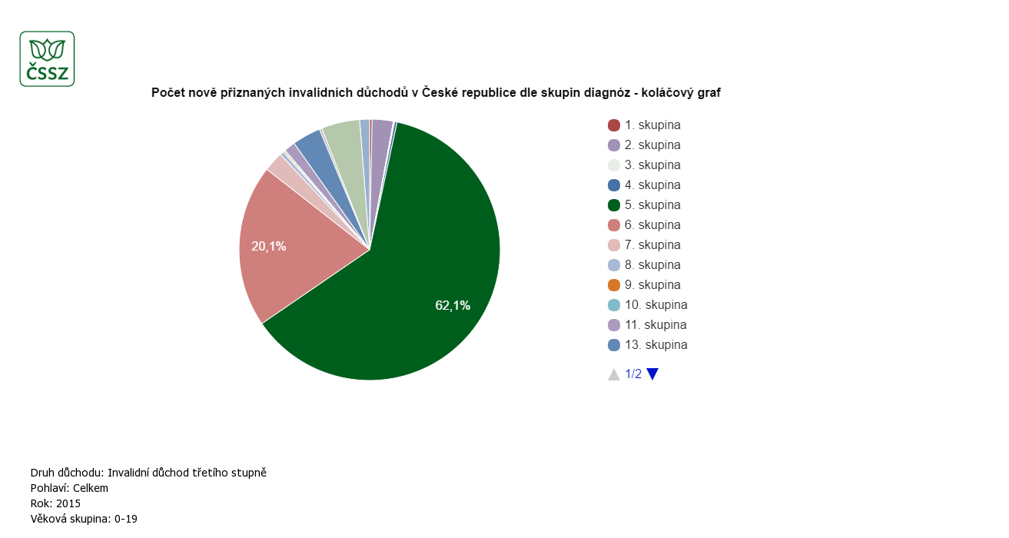
Zdravotně postižení duševními chorobami
!

Slide 15
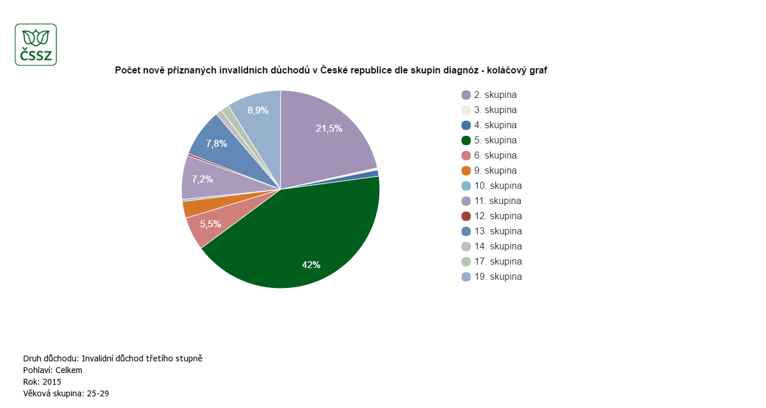
Zdravotně postižení duševními chorobami
h
!

Slide 16
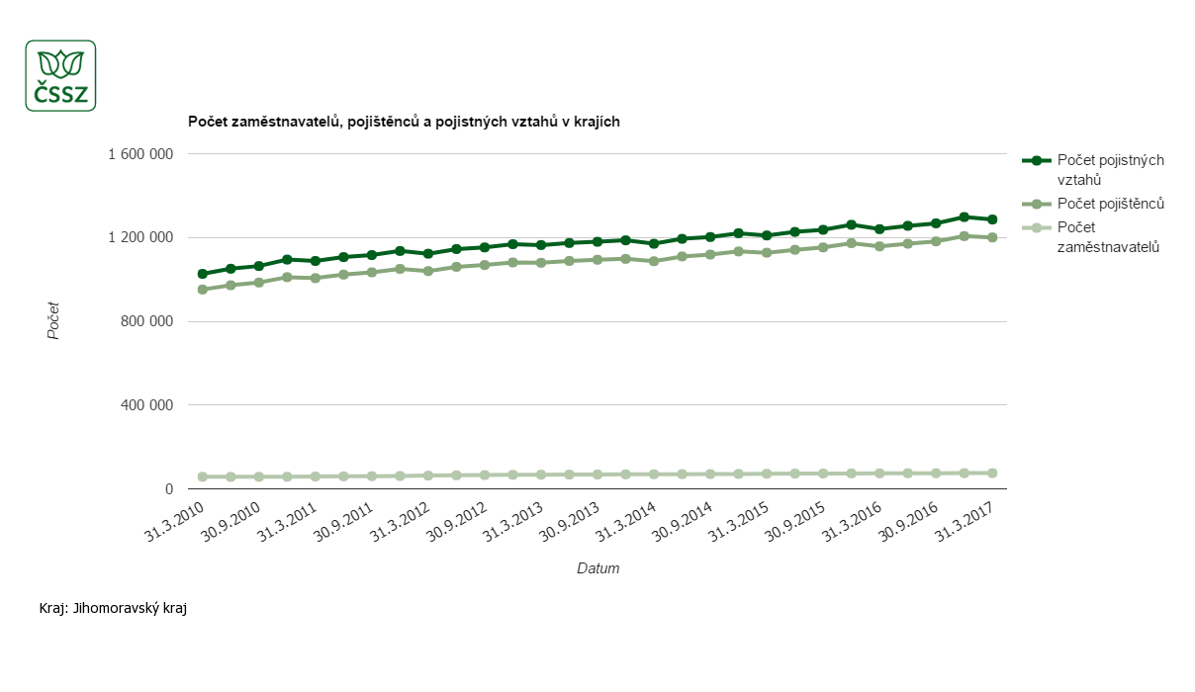
počet zaměstnavatelů a pojištěnců v JMK
!

Slide 17
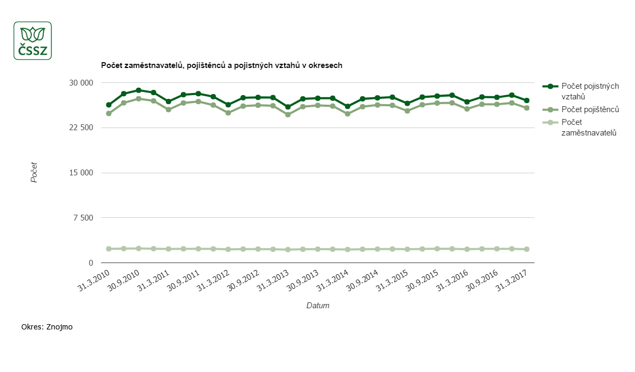
Počet zaměstnavatelů a pojištěnců znojmo
!

Slide 18
Přínos pro společnost
Umožňuje lidem, kteří chtějí pracovat a nejsou uplatnitelní na otevřeném trhu práce zapojit se do pracovního procesu.
Pracovníci mají sociální anebo zdravotní hendikepy, které omezují jejich výkonnost v rozmezí 10-90% ve srovnání s nehendikepovaným pracovníkem.
Je celospolečensky nutné a prospěšné začlenit je do společenské dělby práce a života společnosti.
Na otevřeném trhu, nekonkurence schopné - Proto je absolutně nutná podpora z veřejných zdrojů!!!

Slide 19
Základní problém
Sociální podnikání je automaticky spojováno s neziskovým sektorem.
Sociální podnikání patří do ziskového sektoru - ziskový sektor!!!!!!
Neziskový sektor (sociální služba) slouží klientovi!!! Klient je donátor.
Ziskový sektor (zaměstnanec) dle svých možnosti pracuje pro zaměstnavatele. Za odměnu! Zaměstnavatel je donátor!!!!
Sociální služba připravuje klienta na přechod na chráněný trh práce do sociálního podniku!
Psychologicky a mentálně neslučitelné role.

Slide 20
Neexistence legislativy v ČR
Neexistující legislativa (je připravována, měla být schválena v roce 2017, tento týden vláda schválila zákonný rámec)
Již několik let jsou čerpány prostředky z ESF!?
Zvýhodňován neziskový sektor?!, ve výběrových komisích nejsou odborníci z praxe, kteří znají finanční a ekonomicko -marketingové fungování sociálního podniku
Každá výzva modifikované podmínky dle potřeb zájmových skupin!!
Nedostatečná komunikace s odborníky z praxe, nastavují úředníci bez jakýchkoliv praktických zkušeností (nebo úředníci, kteří přešli na neziskovou stranu)
Neefektivní využívání veřejných zdrojů!!!

Slide 21
Důsledky
Viz. vyhodnocení výzvy 30 experty MU
Prezentace Ing. Mirka Wildmannová,Ph.D, MBA MU:
Skoro 50 % úspěšných žadatelů by bez výzvy nepodnikalo v dané oblasti
Skoro 50 % úspěšných žadatelů nevěří v udržitelnost projektu
Přesto byly projekty schváleny „odborníky“-neefektivní využívání veřejných prostředků!

Slide 22
Veřejná podpora cílových skupin v ČR
Kontinuální finanční podpora zaměstnanců s OZP
Ostatní skupiny bez kontinuální podpory-pouze nahodilá projektová podpora
Bez legislativní podpory ve veřejných soutěžích (od roku 2016)
Zadavatelé soutěží mohou modifikovat podmínky soutěže se zohledněním sociálních dopadů – málo využíváno-zadavatelé mají strach
Podnik nemůže mít dlouhodobou udržitelnost!!!

Slide 23
Podmínky nutné pro fungování soc. podniku
Jasně definovaná legislativa
Aktivní podpora veřejné správy v oblasti marketingu, podpory vzdělávání, vytváření inovačního sociálního prostředí, podpora vzniku a rozvoje sociálního podnikání (podpora inkubátorů soc. podniků atd.) .
Stabilní legislativní a ekonomické prostředí (soc. podnik není flexibilní. Změna minimální mzdy, výše odvodů, zdanění může být likvidační bez příslušných intervencí veřejné správy)
Dlouhodobé definování znevýhodněných skupin. Nutná spolupráce s lékaři a psychology aby došlo k rozškálování dle pracovního potenciálu jednotlivých pracovníků a to třeba dle hendikepu anebo diagnózy.

Slide 24
Podmínky nutné pro fungování soc. podniku
Dlouhodobé nastavení financování jednotlivých cílových skupin z veřejných zdrojů!
Vytvoření podmínek pro úvěrování sociálních podniků.(Nevytvářejí velké zisky - banky nechtějí financovat).
Vytvoření Finančního fondu pro podporu sociálního podnikání-na bázi úvěrování anebo finančních programů pro banky, dostupné pro každý sociální podnik, splňující požadované kritéria a plnící svou společenskou funkci.
Je třeba zásadně rozlišit podniky, které vytvoří anebo zapracují do svého výrobního programu místa pro znevýhodněné pracovníky v rámci společenské odpovědnosti (mají plně tržní charakter) a sociální podniky, které musí vytvářet a přizpůsobovat výrobní program možnostem zaměstnanců.(mají sociálně – tržní charakter – potřebují veřejné finance)

Slide 25
Podmínky nutné pro fungování soc. podniku
Podpora veřejné správy v oblasti zadávání výběrových řízení v některých vhodných oblastech pouze pro sociální podniky.
Primárně ne dotace ale práci!!!
Pro sociální podniky se hodí některé typy technologicky nenáročných prací:
úklidy, drobné údržbářské práce, zahradní práce, zemědělské práce atd.), které nejsou striktně omezeny časem zhotovení a kvalitou.
Tyto práce by měli být legislativou ve veřejném prostoru převážně směrovány na sociální podniky.

Slide 26
Podmínky nutné pro fungování soc. podniků
Vytvoření databáze sociálních podniků. (Dnes nikdo neví, kolik sociálních podniků vlastně skutečně existuje)
Vytvoření kontrolních mechanizmů, do kterých bude kromě státní správy zapojena i sociální podnikatelská samospráva!
Transparentní komunikační prostředí. Rovnocenné postavení sociální podnikatelské samosprávy při jednáních rozhodujících orgánů na všech úrovních EU, ČR, Regionů a municipalit, týkající se sociálního podnikání.

Slide 27
Jsme připraveni svými zkušenostmi v současnosti i budoucnosti v případě zájmu pomoci nastavit funkční legislativu!!!
sídlo: Jarní 50, 614 00 Brno, CZ
tel: +420 515 919 510
e-mail: info@komora-sociálních-podniku.cz
Ing. Milan Venclík, MBA, místopředseda představenstva
Ing. Marek Juha, místopředseda představenstva
Ing. Mirka Wildmannová, Ph.D., MBA, člen představenstva
www.komora-socialnich-podniku.cz

Slide 28
Děkuji za pozornost!
Milan Venclík
venclik.milan@seznam.cz

